Slide 1
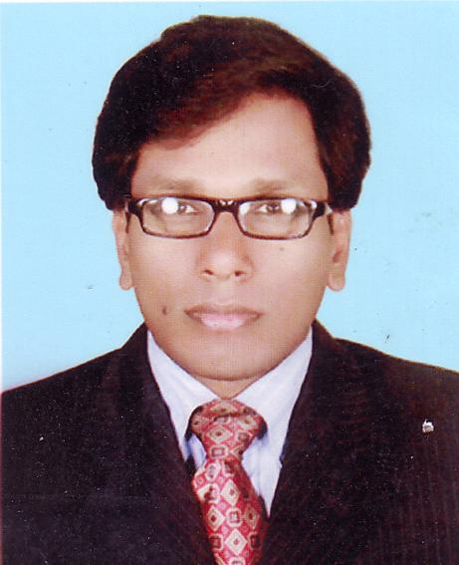
সুযোগ ব্যয় ( Opportunity Cost )

Slide 2
সবাইকে শুভেচ্ছা

Slide 3
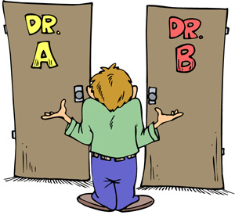
নুরুল ইসলাম সিকদার
প্রভাষক,অর্থনীতি
রাজাবাড়ী ডিগ্রি কলেজ
মির্জাপুর, টাঙ্গাইল।
মোবাইলঃ০১৭১৬৪৮২৯৩৫
বিষয়ঃঅর্থনীতি
অধ্যায়ঃচতুর্থ(বাজার)
সময়ঃ৫০ মিনিট
তারিখঃ০৬/০৪/২০২০ইং

Slide 4
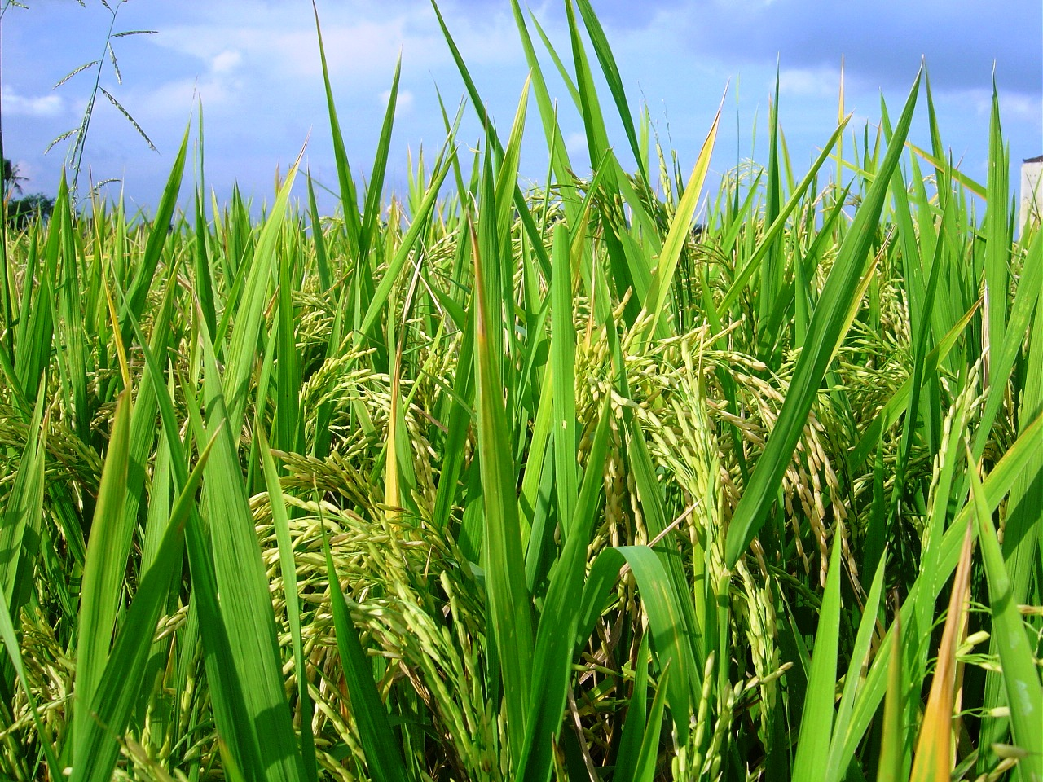
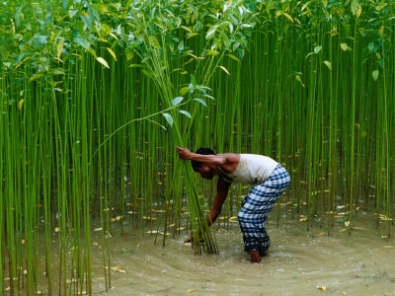
নিচের ছবির দিকে লক্ষ্য করি।

Slide 5
সুযোগ ব্যয় ( Opportunity Cost )

Slide 6
শিখনফল
১। সুযোগ ব্যয় কি ?
২ । উৎপাদনের সিদ্ধান্ত গ্রহণ
৩ । ব্যক্তিগত বা সামাজিক পছন্দ নির্বাচন
৪ । উৎপাদনে দক্ষতা নির্ধারণ

Slide 7
সুযোগ ব্যয়
মানুষ তার পছন্দের সবকিছু এক সঙ্গে পেতে পারে না । সময় ও সম্পদের স্বল্পতা , পছন্দের ক্ষেত্রে বিপত্তির সৃষ্টি করে । সাধারণ অর্থে সুযোগ ব্যয় বলতে একটি দ্রব্যের অতিরিক্ত উৎপাদ পোওয়ার জন্য অপর দ্রব্যের উতপাদন যতটুকু ছেড়ে দিতে হয় , সেই ছেড়ে দেওয়ার পরিমাণই হলো নির্দিষ্ট কাজের সুযোগ ব্যয় ।

Slide 8
প্রামাণ্য সংঙ্ঘা
অর্থনীতিবিদ বেনহাম এর মতে, কোন জিনিসের সু্যোগ ব্যয় হচ্ছে পরবর্তী সর্বোত্তম বিকল্প দ্রব্যটির উৎপাদ পরিহারের ব্যয় ।
কিন্তু অর্থনীতিতে চাহিদা বলতে তিনটি বওয়শিষ্ট্যকে নির্দেশ করে। যেমন ঃ ১। কোন দ্রব্য পাওয়ার আকাঙ্কক্ষা ।
২। দ্রব্যটি ক্রয়ের সার্ম্থ।
৩। অর্থ ব্যয়ের ইচ্ছা ।

Slide 9
প্রামাণ্য সংজ্ঞা ইংরেজীতে
“The Opportunity cost of a thing is the amount of best commodity that could be produced instead by the same factor “(R. F. Benham)

Slide 10
রেখা চিত্রের সাহায্যে উপস্থাপন
চিত্রে OX অক্ষে X দ্রব্য এবং OY অক্ষে Y দ্রব্য দেখানো হল । AB উৎপাদন সম্ভাবনা রেখা (PPC) ।
উৎপাদক যদি Y দ্রব্য অপেক্ষা X দ্রব্য বেশি পছন্দ করে , তবে সে T2 বিন্দুতে উৎপাদন নির্ধারন করতে পারে । এক্ষেত্রে তার X দ্রব্যের উৎপাদন OX1 থেকে OX2 তে বৃদ্ধি পাবে এবং Y দ্রব্যের উৎপাদন OY1 থেকে OY2 তে হ্রাস পাবে । এক্ষেত্রে Y1Y2পরিমাণ Y দ্রব্য হচ্ছে X1X2 পরিমাণ X দ্রব্যের সু্যোগ ব্যয় ।
y
price
A
T1
Y1
Y2
T2
o
x
X1
X2
B
Demand

Slide 11
উদাহরণ
একব্যক্তি মোটরগাড়ি ক্রয় করার জন্য হয়তো ইউরোপ ভ্রমণ বাদ দিতে হলো । এক্ষেত্রে মোটরগাড়ি ক্রয়ের সু্যোগ গ্রহণের জন্য সে ইউরোপ ভ্রমণ ত্যাগ করলো । অতএব মোটরগাড়ী ক্রয়ের সু্যোগ ব্যয় হলো ইউরোপ ভ্রমণ ।

Slide 12
একক কাজ
সু্যোগ ব্যয় কি রেখা চিত্রের সাহায্যে ব্যাখ্যা কর।

Slide 13
বাড়ীর কাজ
সু্যোগ ব্যয়ের প্রকারগুলো কি কি ? লিখে আনবে ।

Slide 14
মূল্যায়ন
সু্যোগ ব্যয় কি ?
সু্যোগ ব্যয়েরগুলোর প্রকার উল্লেখ কর ।

Slide 15
ধন্যবাদ,ভালো থাক।

